Slide 1
г. Саратов Дворец водных видов спорта | 31 августа - 5 сентября 2022 года

Slide 2
ПЛАВАНИЕ
СРОКИ ПРОВЕДЕНИЯ
02-05.09.2022
ПРОГРАММА
соревнований по
Плаванию
в рамках проведения
I Всероссийских
игр
«Умный Город.
Живи спортом»
2 сентября
день приезда, мандатная,
комиссия, аккредитация, тренировочный день,
торжественная церемония открытия
3 сентября
соревновательный день
4 сентября
Соревновательный день
Торжественная церемония закрытия
5 сентября
день отъезда

Slide 3
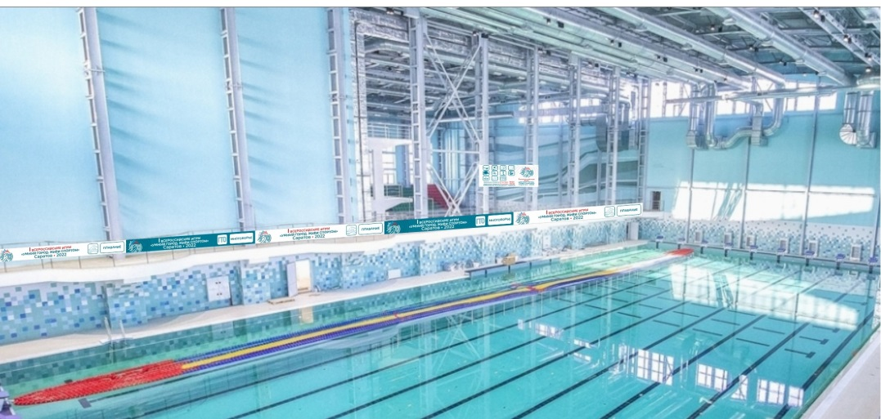
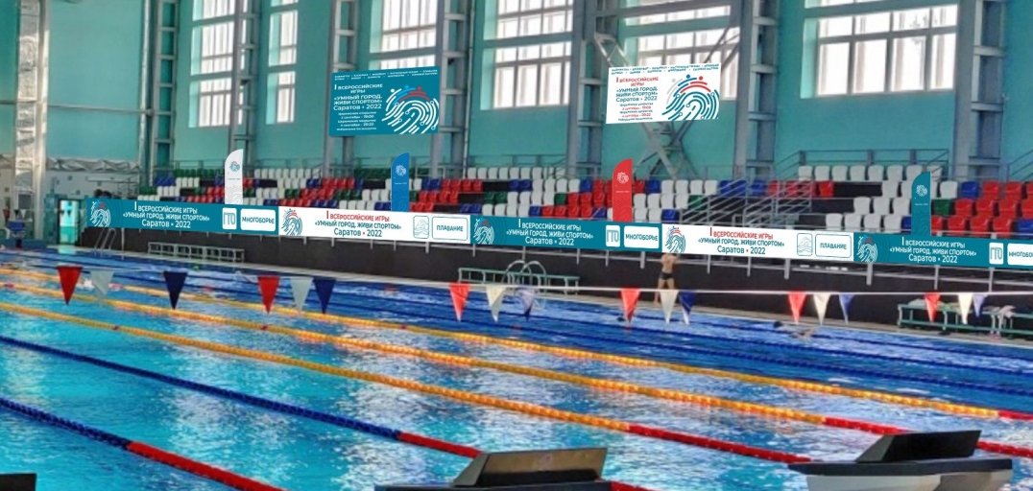
ПЛАВАНИЕ
Место проведения соревнования
ДВОРЕЦ ВОДНЫХ ВИДОВ СПОРТА –
г. Саратов
ул. Тархова, 66
Ответственный
за подготовку спортивного сооружения
Голохвастов Андрей Алекович
8 897 362 78 38

Slide 4
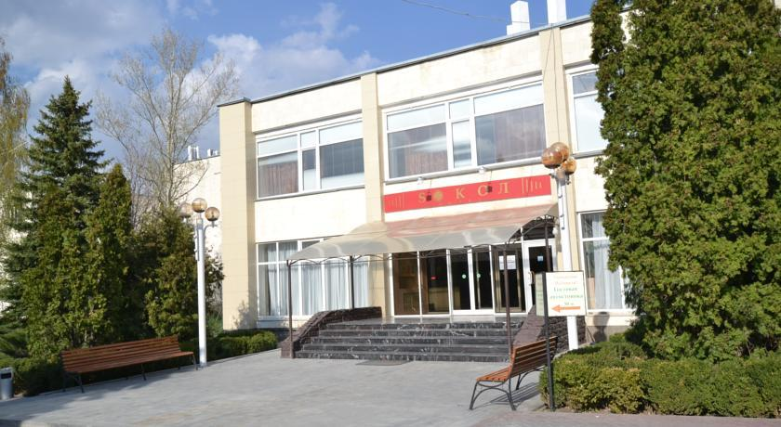
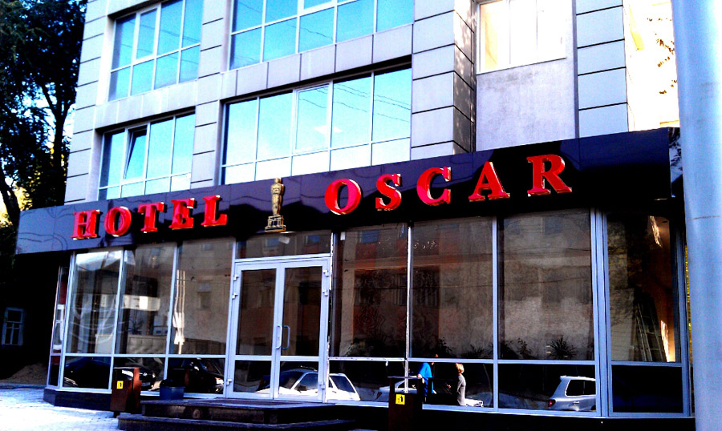
ПЛАВАНИЕ
Место проживания
ГОСТИНИЦА «СОКОЛ»
110 забронированных мест
г. Саратов
ул. Лунная, 27а
ГОСТИНИЦА «ОСКАР»
Комплекс расположен в центре города.
60 забронированных мест
г. Саратов
ул. Рабочая д. 112 «А»
Ответственный
за размещение
Стукальская
Наталия Александровна
8 903 329 33 46

Slide 5
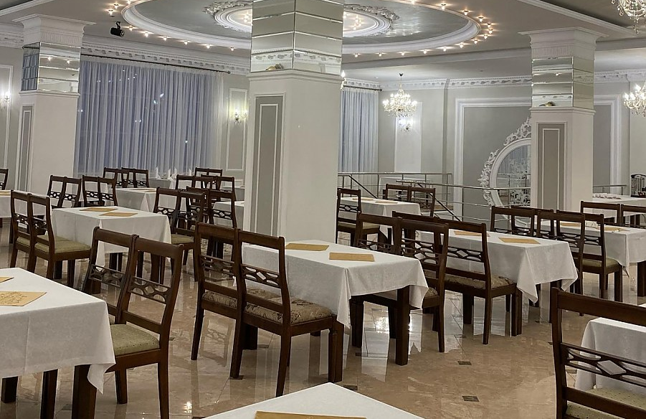
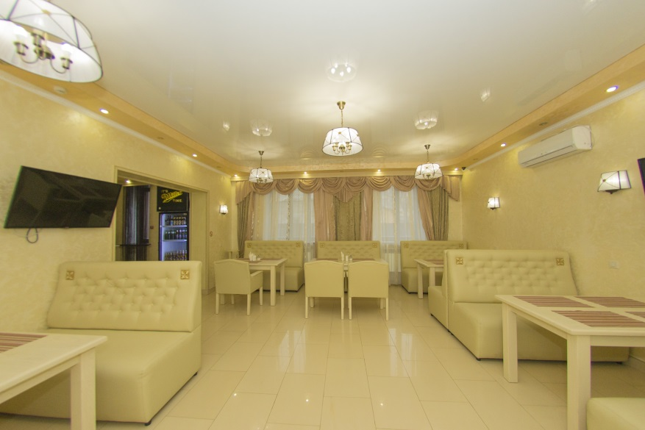
ПЛАВАНИЕ
Место питания
РЕСТОРАННЫЙ КОМПЛЕКС
ГОСТИНИЦЫ «СОКОЛ»
г. Саратов
ул. Лунная, 27а
ГОСТИНИЦА «ОСКАР»
г. Саратов
ул. Рабочая д. 112 «А»
Ответственный
за питание
Стукальская
Наталия Александровна
8 903 329 33 46

Slide 6
ПЛАВАНИЕ
ЛИГИ
Бизнес лига
корпоративные команды
Государственная лига
команды федеральных органов законодательной, исполнительной и судебной власти
Региональная лига
команды региональных и муниципальных органов законодательной, исполнительной и судебной власти, сотрудники подведомственных им учреждений
Молодежная лига
команды регионов
Российской Федерации
(спортсмены-любители в возрасте до 25 лет)

Slide 7
ПЛАВАНИЕ
Список сборной команды
Саратовской области
по плаванию
Молодежная лига
1. Иванов Иван
2. Шатило Олег
3. Прусакова Светлана
4. Зотикова Дарья
Региональная лига
Барбашина Екатерина
Русин Антон
Борисова Анастасия
Барбашин Вячеслав
ПОДГОТОВКА КОМАНДЫ
ДВОРЕЦ ВОДНЫХ
ВИДОВ СПОРТА
16-30 августа 2022 года

Slide 8
ПЛАВАНИЕ
28 судей, обслуживающих соревнования
Главная судейская коллегия:
Рефери – Голохвастов Андрей Алекович,
Главный судья - Кочетков Андрей Геннадьевич,
Главный секретарь – Голохвастова Тамара Леонидовна.
25 человек – судейский корпус
+15 волонтеров

Slide 9
ПЛАВАНИЕ
ТРАНСПОРТНОЕ ОБСЛУЖИВАНИЕ
Встреча участников соревнований
3 Автобуса ж/д вокзал – гостиница Сокол
1 Автобус ж/д вокзал- гостиница Оскар
3 Автобуса аэропорт – гостиница Сокол
Проезд участников на тренировку и мандатную комиссию
Автобус гостиница Сокол – ДВВС 11.00
Автобус гостиница Сокол – ДВВС 12.00
Автобус гостиница Сокол – ДВВС 12.30
Автобус гостиница Оскар-
ДВВС 12:00
Отъезд участников в гостиницу
Автобус ДВВС - гостиница Сокол 16.00
Автобус ДВВС - гостиница Сокол 16.30
Автобус ДВВС - гостиница Сокол 17.00
Автобус ДВВС- гостинца Оскар
Автобус (3+1) от мест проживания до ул. Лермонтова
ТОРЖЕСТВЕННОЕ ОТКРЫТИЕ ИГР
Автобус (3+1) от Театральной площади до Гостиницы
Ответственные
за встречу участников
Умришов Андрей Николаевич 8 937 964 6702
Новиков Максим Александрович 8 937 634 7545
Гераськин Сергей Сергеевич 9 905 381 6404
Есин Илья Сергеевич 8 927 224 4443
Ответственный
за логистику
Стукальская
Наталия Александровна
8 903 329 33 46

Slide 10
ПЛАВАНИЕ
ТРАНСПОРТНОЕ ОБСЛУЖИВАНИЕ
3 Автобуса гостиница Сокол – ДВВС
1 автобус гостиница Оскар-ДВВС
3 Автобуса ДВВС - гостиница Сокол
1 автобус
ДВВС-гостиница Оскар
3 Автобуса гостиница Сокол
1 автобус
Гостиница Оскар
Ж/ВОКЗАЛ
АЭРОПОРТ
Ответственный
за логистику
Стукальская
Наталия Александровна
8 903 329 33 46

Slide 11
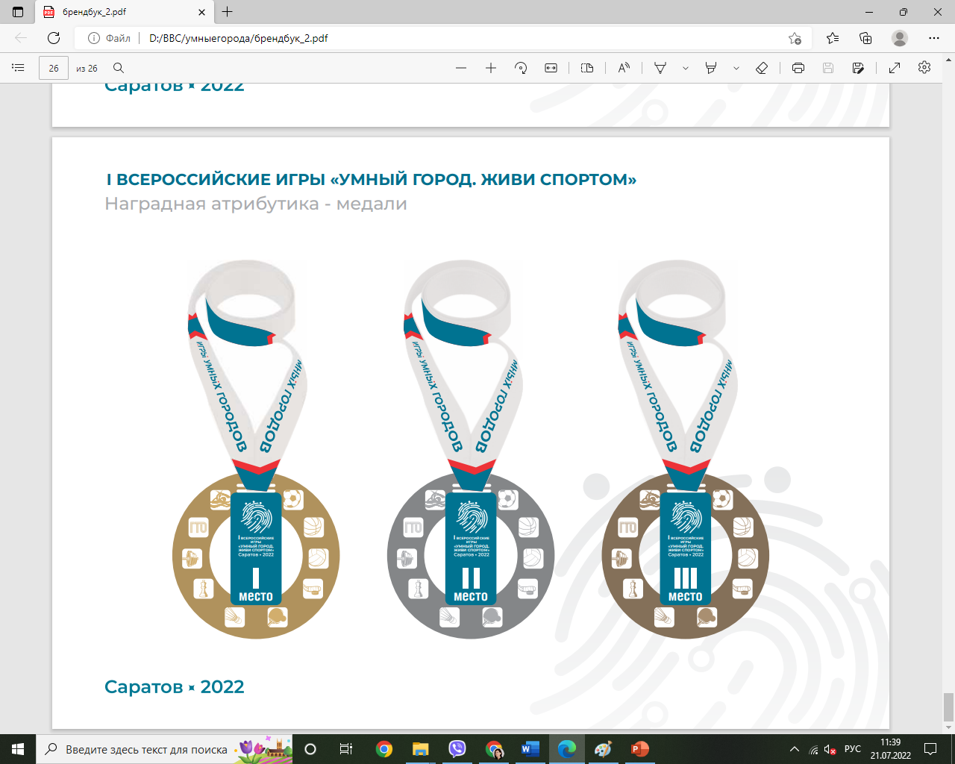
ПЛАВАНИЕ
Награждение победителей и призеров
3 СЕНТЯБРЯ
48 комплектов наград
Награждение в личных дисциплинах-ДВВС
Награждение в эстафетах- набережная космонавтов
4 СЕНТЯБРЯ 32 комплекта наград
Награждение в личных дисциплинах-ДВВС
Награждение «командный зачет»- набережная космонавтов

Slide 12
МЕДИЦИНСКОЕ ОБСЛУЖИВАНИЕ
Бригада скорой медицинской помощи
3 сентября
с 10 до 13:30
4 сентября
с 10 до 13:30

